Slide 1
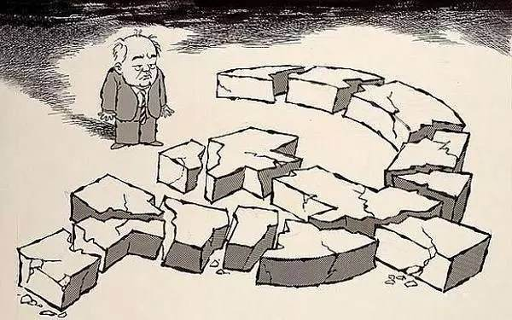
堡垒的内部陷落 ——浅谈苏联解体的反思
物联网1704 第五组
蔡杨康 周家洳 张劲雯 薛佳丽

Slide 2
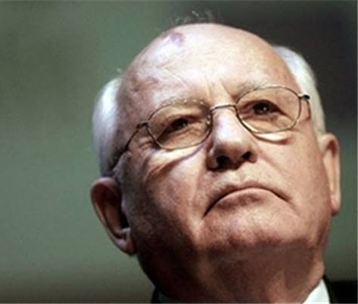
思考
1991年12月25日，一个紧挨着中国的庞然大物轰然倒地。克里姆林宫上空飘扬的苏联国旗颓然跌落，三色旗随后升起。在苏联解体20多年后的今天，人们对苏共亡党、苏联解体的主要原因分析仍然存在较大分歧。苏联解体的巨大谜团，究竟是戈尔巴乔夫一人之责，还是国情模式的巨大局限？
戈尔巴乔夫

Slide 3
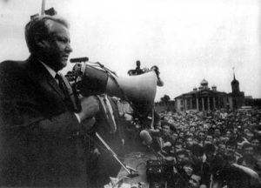
苏联解体
苏联解体（俄文：Распад СССР，英文：Dissolution of the Soviet Union）是指20世纪90年代初苏联共产党失去执政地位及由15个加盟共和国组成的苏维埃社会主义共和国联盟的瓦解的事件。
在苏联解体20多年后的今天，人们对苏共亡党、苏联解体的主要原因分析仍然存在较大分歧，其焦点在于，一些人坚持认为存在70余年的苏联社会主义制度（或称苏联模式、斯大林模式等）“由于弊病太多，已走入死胡同”，是导致苏联解体的主因；戈尔巴乔夫的责任仅仅是次要因素。

Slide 4
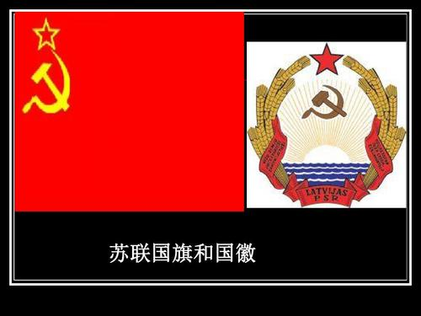
苏联模式存在重大弊端
高度集中的政治管理体制严重束缚了人民群众的参政议政积极性；单一经济结构和管理体制极大消融了企业改革创新能力和生产活力；思想领域的保守、僵化和教条主义使马克思主义发展丧失生命力……由此可看出，不改革、不克服自身弊端，这种苏联模式就没有出路。
然而，实际上任何体制、任何模式如果不发展、不变革都会没有出路。“苏联体制弊端”与“苏联解体”之间并无必然逻辑联系，关键在于苏联模式能否发扬成绩纠正错误。

Slide 5
任何事物自身都存在“肯定”和“否定”两种因素，当时的苏联体制同样还有巨大优势的一面
经济学家阿巴尔金主编、俄罗斯科学院经济研究所出版的《苏联经济史》是重新评价苏联社会经济发展的权威著作。该书没有回避苏联体制的弊端，但同时指出：“毫无争议，苏联在自己的存在时期在经济发展速度上没有落后于发达资本主义国家。苏联在经济和军事政治范畴成为世界第二强国。”该书最后得出结论：“苏联社会体制、苏联模式的垮台不是必然的”。
苏联解体的根本原因在于它未能成功地进行改革，这是全部问题的关键。
在然后就是党的指导思想改变，苏联领导人放弃马克思主义一元化指导地位，放任意识形态多元化，理想信念缺失，是苏共覆亡至关重要的原因。
苏共亡党、苏联解体的原因是多方面的、综合的，有历史和现实的、国内和国际的，有政治、经济、思想和民族的多种因素，但其中起决定作用的，是戈尔巴乔夫为首的苏共中央在改革的名义下推行一条自我否定、自我丑化的机会主义路线，是错误的指导思想促使了历史悲剧的发生。

Slide 6
党的指导思想改变，放弃马克思主义一元化指导地位，放任意识形态多元化，理想信念缺失，是苏共覆亡至关重要的原因
1985年3月，戈尔巴乔夫担任苏共中央总书记后不久就鼓吹“多元论”，否定马克思主义的一元化指导地位，使苏共的指导思想发生了质的变化。1988年苏共第十九次全国代表会议上他又把“民主化”、“公开性”和“多元论”并列为三个“革命性创议”，称“多元论”是“民主化”、“公开性”发展逻辑的归宿。1990年2月他又强调实行“多元论”要“坚决摒弃对其它观点与思想的意识形态限制”，要反对“精神垄断”。这样，他逐步主张放弃马克思主义对党的指导地位，在意识形态领域实行自由化，放弃对各种非马克思主义和反马克思主义思潮的限制和斗争。随之，于1990年7月苏共二十八大通过了“走向人道的民主的社会主义”的纲领声明和新党章，把“人道的民主的社会主义”确定为党的指导思想、确定为党的“理想”和“奋斗目标”。
正是在“民主化”、“公开性”、“多元论”的鼓吹下，在“人道的民主的社会主义”的指导下，苏共推行“改革”。

Slide 7
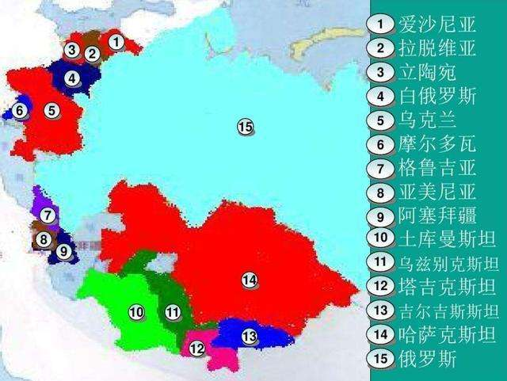
在政治体制方面/在经济体制方面
在政治体制方面，先是把权力中心从党转移到苏维埃，取消党对国家机关、社会团体的直接领导。1990年3月，苏联人代会修改宪法第6条，正式取消党的法定领导地位，确定实行三权分立的议会民主制、多党制和总统制。
在经济体制方面，推行新自由主义方针，使经济改革向着以私有制为基础的自由市场经济转变。在意识形态领域，让抽象的人道主义、历史虚无主义和文学自由批判主义等泛滥一时，大肆制造了反共反社会主义舆论。

Slide 8
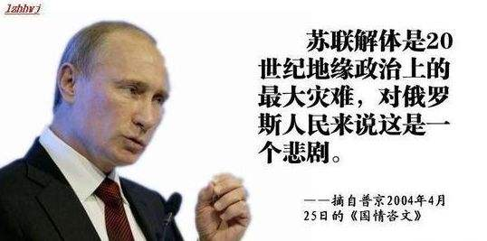
这样，由于“多元论”、“人道的民主的社会主义”的推行，苏共的指导思想和政治经济路线的改变，使党在思想上、组织上一片混乱；多党制的推行，导致政治反对派势力迅速扩大，逐渐与苏共中央分庭抗争；经济改革无任何成效，国家经济状况进一步恶化，人民生活水平不断下降；社会矛盾加深和民族冲突不断，民族分裂主义上涨，导致号称拥有2000万党员的苏联共产党最终垮台覆亡，为世界各国共产党留下了深刻的教训。
号称“永不陷落的堡垒”，那个曾经和美利坚隔海相望的庞大的红色帝国，终于在内部被攻破。“秦人不暇自哀，而后人哀之，后人哀之而不鉴之，亦使后人而复哀后人也。”苏维埃曾是我们的老师，也曾是我们的敌人，但现在，它的支离破碎更是我们时时需要谨记的教训。

